Slide 1
SysCtl系统控制单元

Slide 2
概述
TM4C1294NCPDT微控制器的系统控制单元主要提供如下系统控制功能：
器件标识：版本、器件编号、SRAM大小、Flash存储器大小以及其它特性。
本机控制，如复位控制、功率控制和时钟控制等。
系统控制(运行模式、睡眠模式和深度睡眠模式)。

Slide 3
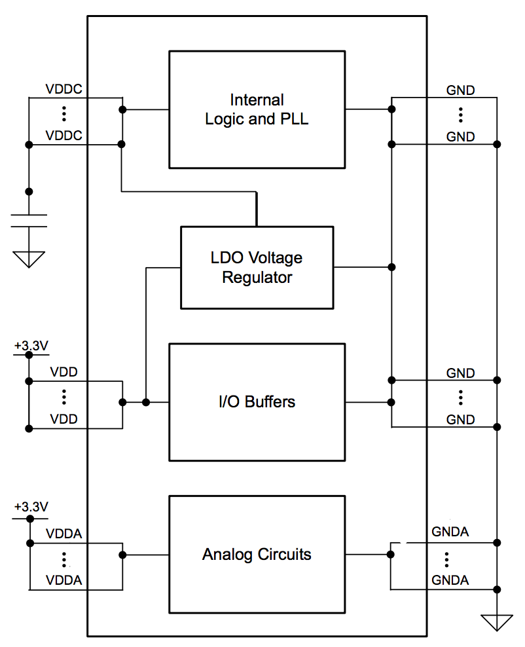
电源结构

Slide 4
Reset Control
复位源 Reset Sources
上电复位Power On Reset (POR)
外部管脚复位（RST Pin)
Vdda或VDD掉电复位
软件复位
看门狗（Watchdog)复位
冬眠模组事件（Hibernation Module)
主振荡失败复位（MOSC Failure)

Slide 5
LDO控制
LDO “Low Drop-Out”是一种线性直流电源稳压器。
显著特点：输入与输出之间的压差低，能达到数百毫伏。传统线性稳压器一般在1.5V以上。
TM4C1294NCPDT集成有一个内部的LDO稳压器，为处理器内核及片内外设提供稳定的电源。这样，只要为整颗芯片提供单一的3.3V电源就能够正常工作。

Slide 6
时钟控制
TM4C1294NCPDT的时钟源
Precision Internal Oscillator (PIOSC)：CPU内部提供的16M振荡源,在POR时使用,未校正时精度有限
Main Oscillator (MOSC) ：外部主振荡源，可采用石英晶体振荡器作为高精度时钟源使用。使用PLL时，晶振频率可为5-25MHz。未使用PLL时，晶振频率可为4-25MHz .
Low-Frequency Internal Oscillator (LFIOSC) ：通常接入33KHz振荡源用于节能模式如冬眠等。
Hibernation Module RTC Oscillator (RTCOSC) Clock Source :冬眠模式下用于RTC时钟，32.768K

Slide 7
时钟控制
时钟配置
系统时钟在不同工作模式下（RUN，SLEEP，DEEP SLEEP）使用不同的时钟源
一般可以选择PIOSC或MOSC作为系统时钟源，本系统中因为硬件固定，只能为16MPIOSC及25MMOSC
可以通过PLL倍频模式将系统时钟调整到不同系统时钟，系统频率最大120M
在16M或25M模式下，可以将PLL频率配置为320M或480M
然后从此PLL频率经过（1-1024）分频再到想要的系统频率SYSCLK

Slide 8
SysCtlPeripheralEnable
void SysCtlPeripheralEnable(uint32_t ui32Peripheral)
功能：Enables a peripheral
ui32Peripheral is the peripheral to enable
SYSCTL_PERIPH_GPIOA
SYSCTL_PERIPH_I2C0
SYSCTL_PERIPH_PWM0
SYSCTL_PERIPH_TIMER0
SYSCTL_PERIPH_UART0
SYSCTL_PERIPH_CAN0

Slide 9
SysCtlPeripheralReady
bool SysCtlPeripheralReady(uint32_t ui32Peripheral)
功能：Determines if a peripheral is ready.
ui32Peripheral is the peripheral in question
返回值：Returns true if the specified peripheral is ready and false if it is not.

Slide 10
SysCtlClockFreqSet
uint32_t SysCtlClockFreqSet(uint32_t ui32Config, uint32_t ui32SysClock)
功能： Configures the system clock
ui32SysClock is the requested processor frequency.
ui32Config is the required configuration of the device clocking.
若使用外部晶振，则频率可设置为
SYSCTL_XTAL_5MHZ, SYSCTL_XTAL_6MHZ, SYSCTL_XTAL_8MHZ, SYSCTL_XTAL_10MHZ, SYSCTL_XTAL_12MHZ, SYSCTL_XTAL_16MHZ, SYSCTL_XTAL_18MHZ, SYSCTL_XTAL_20MHZ, SYSCTL_XTAL_24MHZ, or SYSCTL_XTAL_25MHz.

Slide 11
SysCtlClockFreqSet
振荡源
SYSCTL_OSC_MAIN to use an external crystal or oscillator.
SYSCTL_OSC_INT to use the 16-MHz precision internal oscillator.
SYSCTL_OSC_INT30 to use the internal low frequency oscillator.
SYSCTL_OSC_EXT32 to use the hibernate modules 32.786-kHz oscillator. This option is only available on devices that include the hibernation module.
系统时钟源
SYSCTL_USE_PLL is used to select the PLL output as the system clock.
SYSCTL_USE_OSC is used to choose one of the oscillators as the system clock.

Slide 12
SysCtlClockFreqSet
PLL VCO 频率
SYSCTL_CFG_VCO_480 to set the PLL VCO output to 480-MHz
SYSCTL_CFG_VCO_320 to set the PLL VCO output to 320-MHz
示例程序
SysCtlClockFreqSet((SYSCTL_XTAL_25MHZ |SYSCTL_OSC_MAIN |SYSCTL_USE_PLL |SYSCTL_CFG_VCO_480), 20000000); //倍频到480M，再分频到20M，分频必须为整数倍
SysCtlClockFreqSet((SYSCTL_XTAL_25MHZ |SYSCTL_OSC_MAIN |SYSCTL_USE_OSC), 25000000);

Slide 13
谢 谢！

